Slide 1


Slide 2
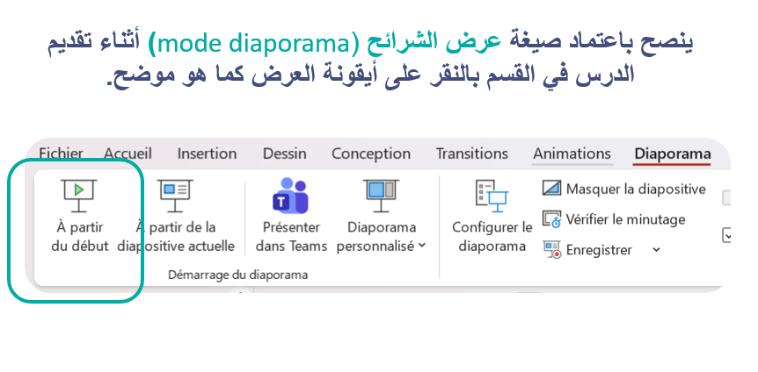

Slide 3



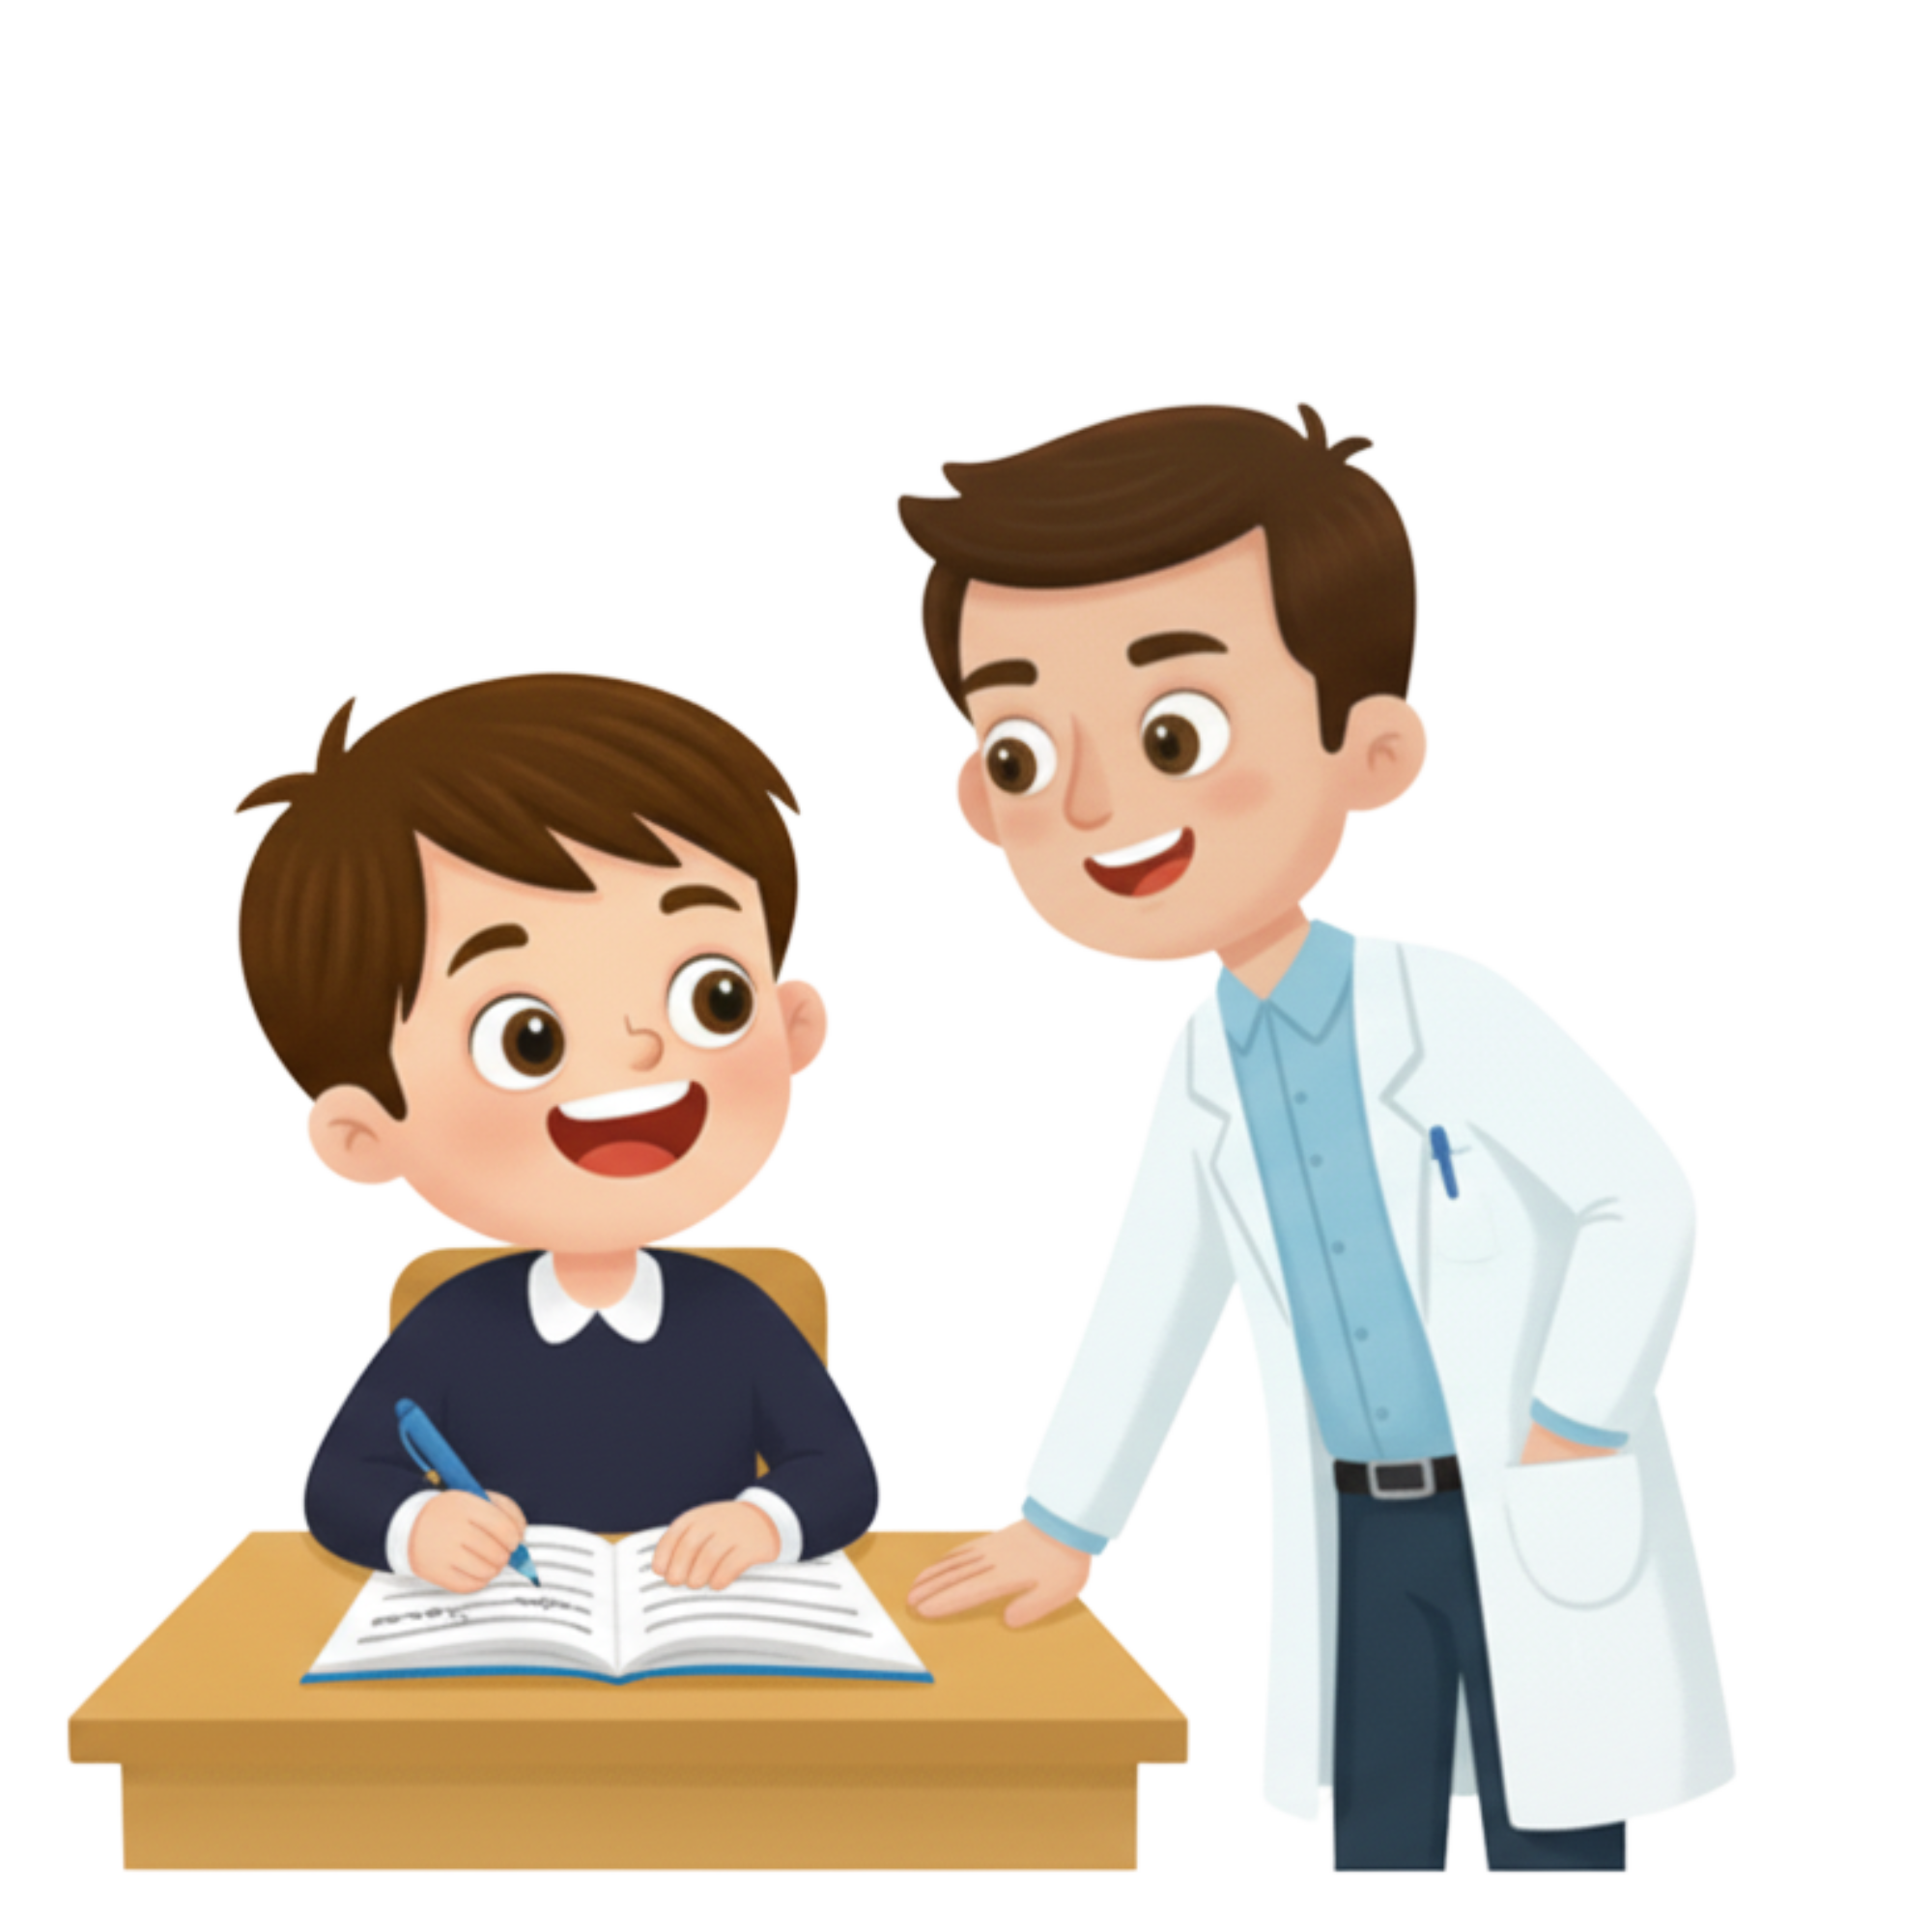


تعيين تلميذ(ة) للإجابة
توجيهات و شرح التعليمات
عرض فيديو
المرور بين الصفوف للمساعدة و تصحيح الإنجازات
عمل في ثنائيات
نهاية الشريط، المرور إلى الشريحة الموالية.

Slide 4

تنظيم حصص الأسبوع الثاني
اليوم 4 -
اليوم1 -
نشاط اعتيادي
ورشة الكتابة: إنتاج كتابي – الحصة 3
ورشة الكتابة : إنتاج كتابي – الحصة4
نشاط اعتيادي
الأساليب
التحدث .
اليوم 5 -
اليوم 2 -
نشاط اعتيادي
قراءة : ما بعد القراءة : تقويم المقروء
ورشة الكتابة : إنتاج كتابي الحصة 5
نشاط اعتيادي
قراءة : ما قبل القراءة: التوقع والتحقق
قراءة : أثناء القراءة – الفهم
اليوم 6 -
اليوم 3 -
نشاط اعتيادي
مراجعة توليف (شكل وفهم)
القراءة الاثرائية : الحصة 2
1نشاط اعتيادي
قراءة : أثناء القراءة
ورشة الكتابة: التراكيب .
Révision
Lecture offerte

Slide 5
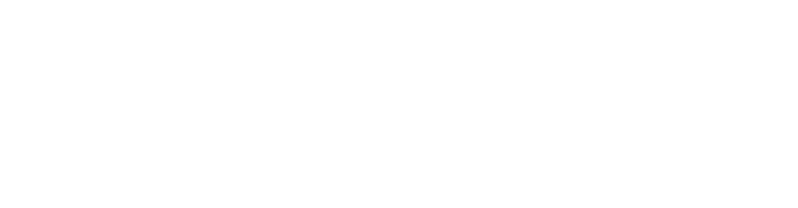





هيكلة حصة اليوم
- 01 انشطة اعتيادية
طلاقة
- 02 ورشة القراءة – الحصة 1
من دروب القنيطرة إلى عالم النجومية- توقع و تحقق
- 03ورشة القراءة – الحصة 2
من دروب القنيطرة إلى عالم النجومية- استراتيجية الكلمات المفاتيح

Slide 6

عند نهاية الحصة
على الأقل 80% من المتعلمين سيكونون قادرين على:
قراءة فقرة باسترسال؛
توقع مضمون نص مقروء و التحقق من التوقعات؛
توظيف استراتيجية الكلمات المفاتيح لاستخراج و استنتاج معلومات من نص مقروء.

Slide 7

افتتاح الحصة
افتتاح الحصة
ترحيب
تدبير السلوك
نشاط اعتيادي : الطلاقة

Slide 8

مرحبا بكم ، سنبدأ حصة اللغة العربية.
اختــتام الحــصة
ورشة القراءة 2
ورشة القراءة 1
افتتاح الحصة

Slide 9


قبل أن نبدأ حصة اليوم سأذكركم بشروط الحصول على نجمة السلوك الجيد. في كل حصة سيفوز ثلاثة منكم بالنجمة
اختــتام الحــصة
ورشة القراءة 2
ورشة القراءة 1
افتتاح الحصة
كَيْ أَسْتَأْذِنَ لِأَخْذِ الْكَلِمَةِ: أَلْزَمُ مَكاني ثُمَّ أَرْفَعُ أُصْبُعي لِلْإجابَةِ.

Slide 10

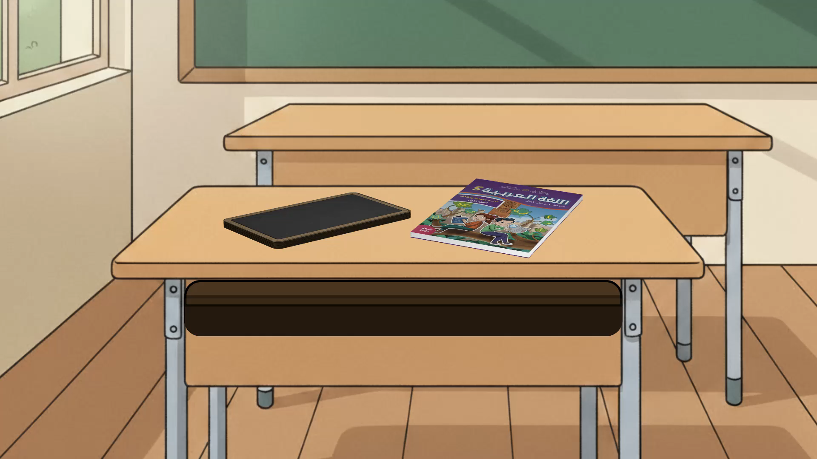
ضعوا اللوحة على الطاولة ، الكراسة والدفتر والمقلمة في القمطر.
اختــتام الحــصة
ورشة القراءة 2
ورشة القراءة 1
افتتاح الحصة

Slide 11
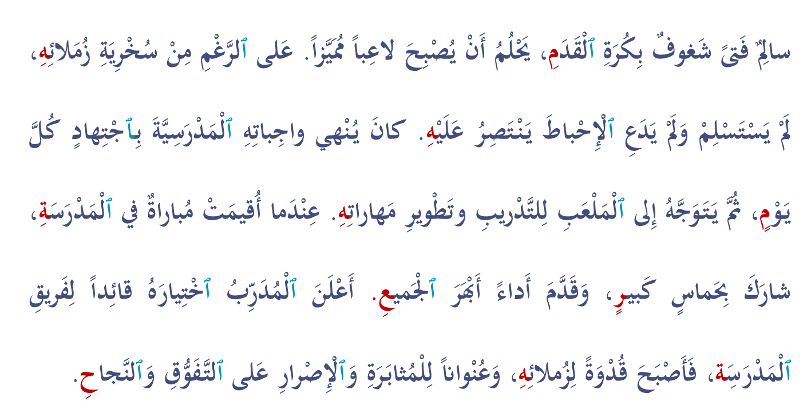
ستتدربون في هذه الحصة على قراءة فقرة بدقة وسرعة. سأقرأ . تابعوا معي
اختــتام الحــصة
ورشة القراءة 2
ورشة القراءة 1
افتتاح الحصة

Slide 12

الآن سنمر لتحدي الطلاقة. سأسحب 5 بطاقات تحمل أسماء 5 متعلمين. سأنادي على المتعلم الأول ليقرأ النص بطلاقة.
اختــتام الحــصة
ورشة القراءة 2
ورشة القراءة 1
افتتاح الحصة
تَحَدّي ٱلطَّلاقَةِ

Slide 13
أنادي على التلميذ الأول: .................................. .
اختــتام الحــصة
ورشة القراءة 2
ورشة القراءة 1
افتتاح الحصة

Slide 14
الفائزون بنجمة الطلاقة هم ...........................................................................
اختــتام الحــصة
ورشة القراءة 2
ورشة القراءة 1
افتتاح الحصة
تَحَدّي ٱلطَّلاقَةِ

Slide 15
ورشة القراءة – الحصة 1
ورشة القراءة – الحصة 1
من دروب القنيطرة إلى عالم النجومية- توقع و تحقق

Slide 16

سنقرأ نصا بعنوان من دروب القنيطرة إلى عالم النجومية. ما هي بعض شروط النجاح التي تعلمنا؟
اختــتام الحــصة
ورشة القراءة 2
ورشة القراءة 1
افتتاح الحصة

Slide 17
قبل قراءة النص سنتعرف على مفردات تفيدنا في فهم النص. سأقرأ أولاً. من يقرأ مثلي؟
اختــتام الحــصة
ورشة القراءة 2
ورشة القراءة 1
افتتاح الحصة
مَسارٌ
أَقْرانٌ
يُثْني
أَذْكى

Slide 18
الآن، سنربط كل كلمة بالتعريف المناسب لها . ما المقصود بأذكى؟ يثني ؟ أقران ؟ مسار ؟
اختــتام الحــصة
ورشة القراءة 2
ورشة القراءة 1
افتتاح الحصة
مُتَقارِبونَ في ﭐلسِّنِّ،أَصْحابٌ.
أَذْكى
يُشيدُ وَيُطْري؛ يَمْدَحُ وَيَصِفُ بِخَيْرٍ.
يُثْني
مَسْلَكٌ؛ طَريقٌ؛ خَطَّ ﭐلسَّيْرِ .
أَقْرانٌ
أَشْعَلَ؛ أَلْهَبَ؛ أَوْقَدَ.
مَسارٌ

Slide 19

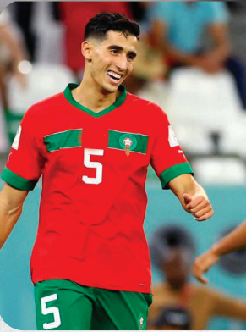
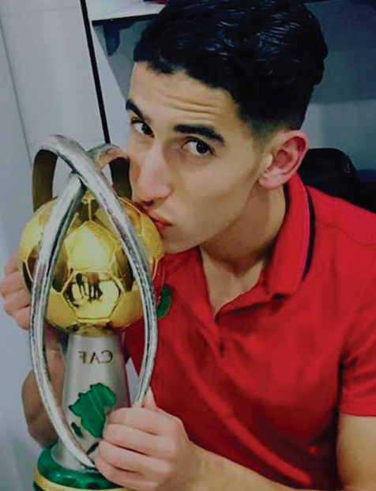
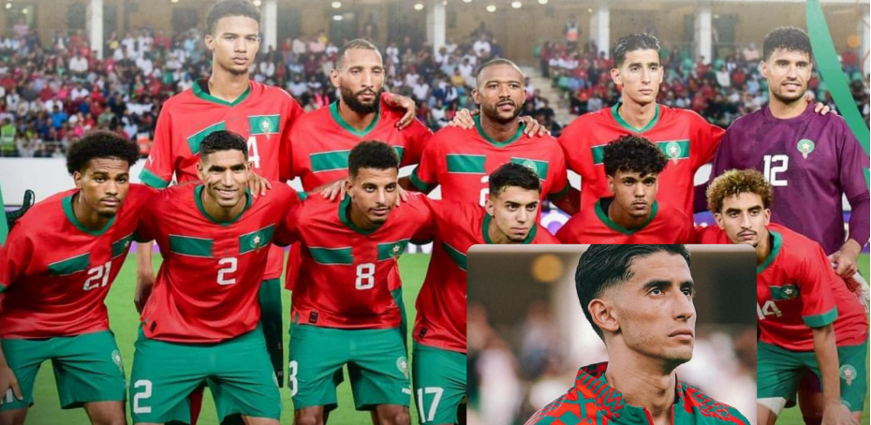
لاحظوا عنوان النص و الصور. لتتوقعوا مضمون النص. ماذا تعرفون عن الشخصية التالية؟
اختــتام الحــصة
ورشة القراءة 2
ورشة القراءة 1
افتتاح الحصة

Slide 20
ما المعلومات التي سيقدمها النص حول الشخصية؟ سأسجل بعض توقعاتكم على السبورة.
اختــتام الحــصة
ورشة القراءة 2
ورشة القراءة 1
افتتاح الحصة

Slide 21
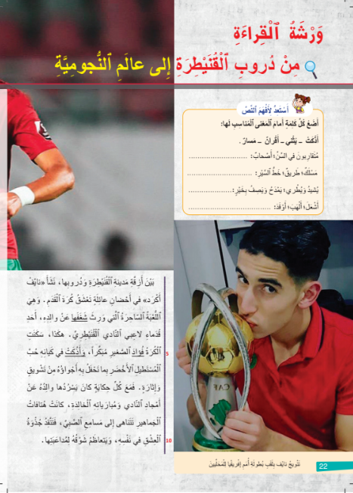
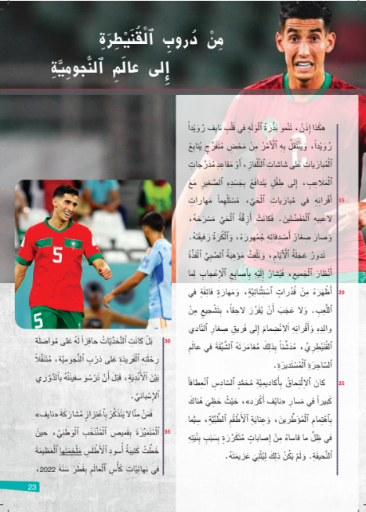
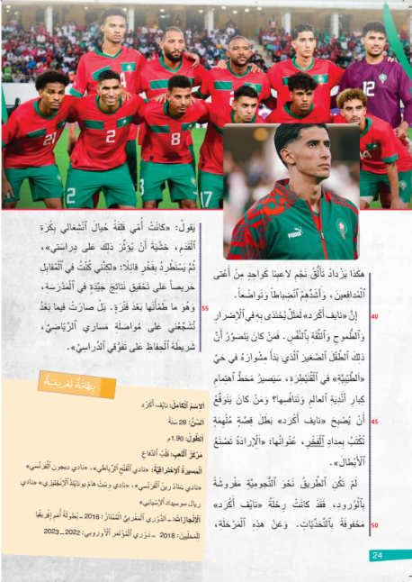
خدوا كراساتكم . ستقرِون النص قراءة صامتة لتحققوا من توقعاتكم.
اختــتام الحــصة
ورشة القراءة 2
ورشة القراءة 1
افتتاح الحصة

Slide 22
من توقع المعلومات التي جاءت في النص؟ أين قرأت ذلك في النص؟
اختــتام الحــصة
ورشة القراءة 2
ورشة القراءة 1
افتتاح الحصة

Slide 23
انتبهوا سأتحقق من فهمكم العام للنص. من يقرأ السؤال؟ من منكم يجيب؟
اختــتام الحــصة
ورشة القراءة 2
ورشة القراءة 1
افتتاح الحصة
مَنْ هِيَ ﭐلشَّخْصِيَّةُ ﭐلْبارِزَةُ ﭐلَّتي يَتَحَدَّثُ عَنْها ﭐلنَّصُّ؟

Slide 24
من يقرأ السؤال؟ من منكم يجيب؟
اختــتام الحــصة
ورشة القراءة 2
ورشة القراءة 1
افتتاح الحصة
2. ما ﭐلْمَدينَةُ ﭐلَّتي نَشَأَ فيها ﭐللّاعِبُ نايْفْ أَكْرَدْ؟

Slide 25
سأقرأ النص ؛ تابعوا معي ؛ سطروا على مفردات المعجم التي تعلمناها عندما نصل إليها : أذكى/ يثني/ أقران / مسار.
اختــتام الحــصة
ورشة القراءة 2
ورشة القراءة 1
افتتاح الحصة

Slide 26
ورشة القراءة – الحصة 2
ورشة القراءة – الحصة 2
من دروب القنيطرة إلى عالم النجومية- استراتيجية الكلمات المفاتيح

Slide 27
الان سيقرأ كل واحد منكم فقرة مع احترام قواعد القراءة السليمة. الآخرون يتابعون. من يقرأ؟
اختــتام الحــصة
ورشة القراءة 2
ورشة القراءة 1
افتتاح الحصة

Slide 28
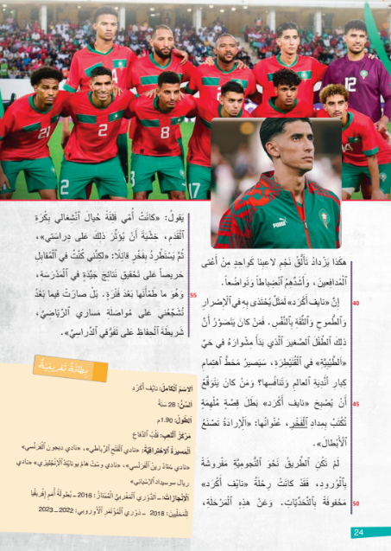
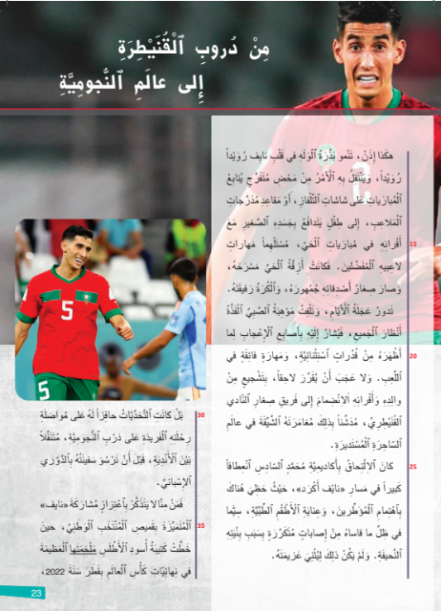
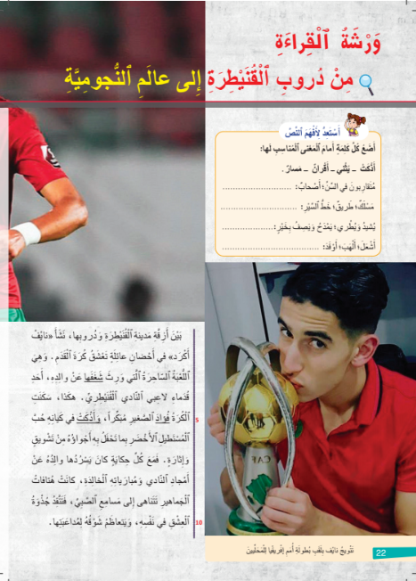

الآن؛ ستتدربون على توظيف استراتيجية الكلمات المفاتيح لاستنتاج معلومات من النص المقروء.
اختــتام الحــصة
ورشة القراءة 2
ورشة القراءة 1
افتتاح الحصة

Slide 29
سأوظف الاستراتيجية للإجابة عن السؤال التالي . من يقرأ السؤال؟
اختــتام الحــصة
ورشة القراءة 2
ورشة القراءة 1
افتتاح الحصة
ما ٱلَّذي يَدُلُّ في ٱلنَّصِّ عَلى أنَّ والِدَ نايْف كانَ يُمارِسُ كُرَةَ ٱلْقَدَمِ؟

Slide 30
بداية، أبحث في السؤال عن الكلمات المفاتيح:
اختــتام الحــصة
ورشة القراءة 2
ورشة القراءة 1
افتتاح الحصة
ما ٱلَّذي يَدُلُّ في ٱلنَّصِّ عَلى أنَّ والِدَ نايْف كانَ يُمارِسُ كُرَةَ ٱلْقَدَمِ؟

Slide 31
أبحث عن أداة الاستفهام في السؤال. ما الذي يدل؟ سأبحث عن كلمات و عبارات تدل على أمر ما
اختــتام الحــصة
ورشة القراءة 2
ورشة القراءة 1
افتتاح الحصة
ما ٱلَّذي يَدُلُّ في ٱلنَّصِّ عَلى أنَّ والِدَ نايْف كانَ يُمارِسُ كُرَةَ ٱلْقَدَمِ؟

Slide 32
أواصل البحث عن كلمات مفاتيح أخرى. سأبحث عن ما يدل على ممارسة والد نايف لكرة القدم.
اختــتام الحــصة
ورشة القراءة 2
ورشة القراءة 1
افتتاح الحصة
ما ٱلَّذي يَدُلُّ في ٱلنَّصِّ عَلى أنَّ والِدَ نايْف كانَ يُمارِسُ كُرَةَ ٱلْقَدَمِ؟

Slide 33
أعود إلى النص للبحث سريعا عن كلمات وعبارات تدل علة أن والد نايف كان لاعب كرة قدم
اختــتام الحــصة
ورشة القراءة 2
ورشة القراءة 1
افتتاح الحصة

Slide 34
أتذكر أن والد نايف ورد في بداية النص ، لذلك سأبحث مباشرة في الصفحة 22.
اختــتام الحــصة
ورشة القراءة 2
ورشة القراءة 1
افتتاح الحصة

Slide 35
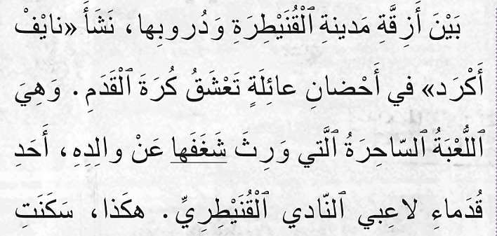
أمسح بعيني الفقرة بحثا عن المؤشرات التي ستساعدني على الإجابة.
اختــتام الحــصة
ورشة القراءة 2
ورشة القراءة 1
افتتاح الحصة

Slide 36
وجدت عبارة " والد نايف كان من قدماء لاعبي النادي القنيطري.
اختــتام الحــصة
ورشة القراءة 2
ورشة القراءة 1
افتتاح الحصة

Slide 37
أقرأ المقطع و أسأل . هل مكنني المقطع من الإجابة؟
اختــتام الحــصة
ورشة القراءة 2
ورشة القراءة 1
افتتاح الحصة

Slide 38
في الأخير ، أصوغ جوابا في جملة مفيدة. من يقرأ السؤال؟ من يقرأ الجواب. هل أنتم متفقون؟
اختــتام الحــصة
ورشة القراءة 2
ورشة القراءة 1
افتتاح الحصة
- ما ٱلَّذي يَدُلُّ في ٱلنَّصِّ عَلى أنَّ والِدَ نايْف كانَ يُمارِسُ كُرَةَ ٱلْقَدَمِ؟
- كانَ والِدُ نايْف يُمارِسُ كُرَةَ ٱلْقَدَمِ حَيْثُ كانَ أَحَدَ قُدَماءِ لاعِبي ٱلنّادي ٱلْقُنَيْطِري؟

Slide 39
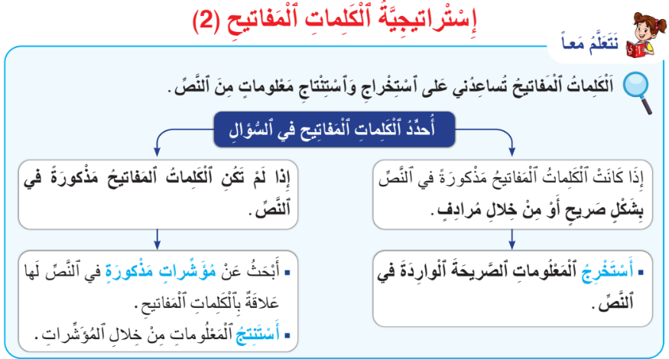
من يذكرنا بخطوات استراتيجية الكلمات المفاتيح؟
اختــتام الحــصة
ورشة القراءة 2
ورشة القراءة 1
افتتاح الحصة

Slide 40
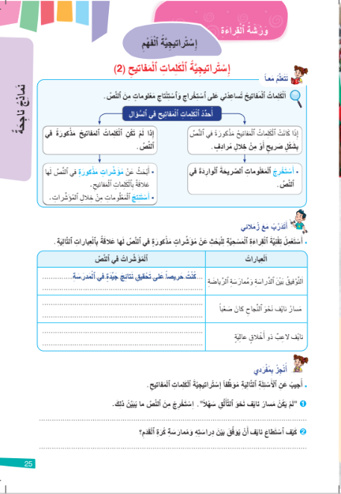
الان ستنجزون أنشطة في مجموعات ثنائية. خدوا الصفحة 25 من كراساتكم
اختــتام الحــصة
ورشة القراءة 2
ورشة القراءة 1
افتتاح الحصة

Slide 41
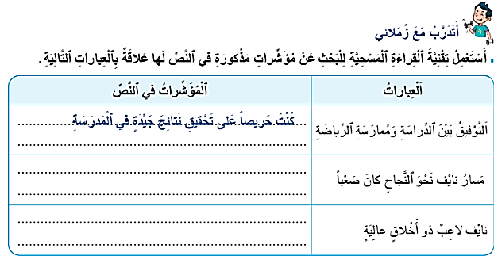
كل واحد منكم يجيب عن الأسئلة بتوظيف استراتيجية الكلمات المفاتيح. معكم 3 دقائق
اختــتام الحــصة
ورشة القراءة 2
ورشة القراءة 1
افتتاح الحصة

Slide 42
في ثنائيات؛ ناقشوا إجاباتكم وتأكدوا من الاتباع السليم لخطوات الاستراتيجية.
اختــتام الحــصة
ورشة القراءة 2
ورشة القراءة 1
افتتاح الحصة

Slide 43
نصحح. من يقرأ؟ أين الكلمات المفاتيح في العبارة؟ أين وجدتم ما يشير إليها في النص ؟
اختــتام الحــصة
ورشة القراءة 2
ورشة القراءة 1
افتتاح الحصة

Slide 44
من يقرأ الجواب؟ صححوا
اختــتام الحــصة
ورشة القراءة 2
ورشة القراءة 1
افتتاح الحصة
لَمْ تَكُنِ ٱلطَّريقُ نَحْوَ ٱلنُّجومِيَّةِ مَفْروشَةً بِٱلْوُرود.
كانَتْ رِحْلَةُ "نايْف أَكْرَد" مَحْفوفَةً بِٱلتَّحَدِّيّاتِ.

Slide 45
نصحح السطر الثالث. من يقرأ؟ أين الكلمات المفاتيح في العبارة؟ أين وجدتم ما يشير إليها في النص ؟
اختــتام الحــصة
ورشة القراءة 2
ورشة القراءة 1
افتتاح الحصة
لَمْ تَكُنِ ٱلطَّريقُ نَحْوَ ٱلنُّجومِيَّةِ مَفْروشَةً بِٱلْوُرود.
كانَتْ رِحْلَةُ "نايْف أَكْرَد" مَحْفوفَةً بِٱلتَّحَدِّيّاتِ.

Slide 46
من يقرأ الجواب؟ صححوا
اختــتام الحــصة
ورشة القراءة 2
ورشة القراءة 1
افتتاح الحصة
لَمْ تَكُنِ ٱلطَّريقُ نَحْوَ ٱلنُّجومِيَّةِ مَفْروشَةً بِٱلْوُرود.
كانَتْ رِحْلَةُ "نايْف أَكْرَد" مَحْفوفَةً بِٱلتَّحَدِّيّاتِ.
أَشَدِّهِمُ ٱنْضِباطاً وَتَواضُعاً.

Slide 47

الان؛ سيعمل كل واحد منكم بمفرده
اختــتام الحــصة
ورشة القراءة 2
ورشة القراءة 1
افتتاح الحصة

Slide 48
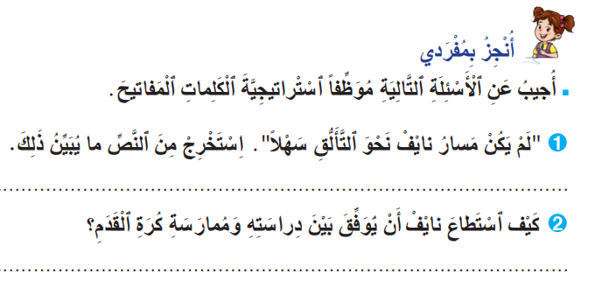
أجيبوا عن الأسئلة على الدفاتر عمل فردي. سأمر بين الصفوف لتقييم إنجازاتكم
اختــتام الحــصة
ورشة القراءة 2
ورشة القراءة 1
افتتاح الحصة

Slide 49
صححوا بقلم أخضر إنجازاتكم
اختــتام الحــصة
ورشة القراءة 2
ورشة القراءة 1
افتتاح الحصة
طَريقُ نايْفْ نَحْوَ ٱلنُّجومِيَّةِ لَمْ تَكُنْ مَفْروشَةً بِٱلْوُرودِ، فَقَدْ كانَتْ مَحْفوفَةً بِٱلتَّحَدِّيّاتِ.
كانَ نايْفْ حَريصاً عَلى تَحْقيقِ نَتائِجَ جَيِّدَةٍ في ٱلْمَدْرَسَةِ.

Slide 50
اختتام الحصة
اختتام الحصة
ماذا تعلمتم اليوم؟
واجباتكم المنزلية.

Slide 51
من يذكرنا بتعاريف هذه الكلمات؟
اختــتام الحــصة
ورشة القراءة 2
ورشة القراءة 1
افتتاح الحصة
مَسارٌ
أَقْرانٌ
يُثْني
أَذْكى

Slide 52
من يذكرنا بخطوات استراتيجية الكلمات المفاتيح؟
اختــتام الحــصة
ورشة القراءة 2
ورشة القراءة 1
افتتاح الحصة
اِسْتْراتيجية ﭐلْكَلِماتِ ﭐلْمَفاتيحِ

Slide 53

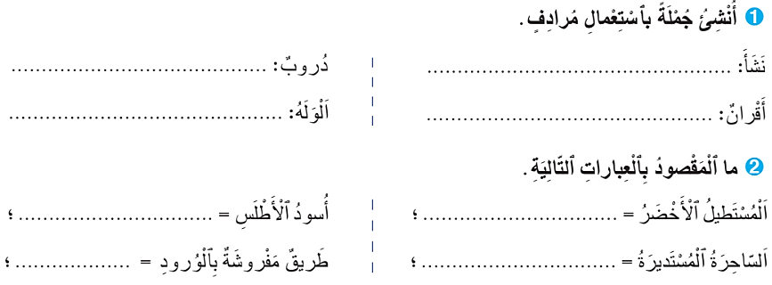
أنجزوا نشاط المعجم في منازلكم.
اختــتام الحــصة
ورشة القراءة 2
ورشة القراءة 1
افتتاح الحصة

Slide 54
الفائزون بنجمة السلوك الجيد هم : ............................................
اختــتام الحــصة
ورشة القراءة 2
ورشة القراءة 1
افتتاح الحصة

Slide 55

إلى اللقاء في الحصة المقبلة
اختــتام الحــصة
ورشة القراءة 2
ورشة القراءة 1
افتتاح الحصة

Slide 56

بناء على إنجازات المتعلمين خلال الممارسة المستقلة
ما تقديرك لنسبة التحكم في هدف الدرس؟
تسجل النسبة على صفحة اليوم من مذكرة الأستاذ.

